Slide 1
TEMA 2 El Método Científico
EDUC 600 MÉTODOS DE INVESTIGACIÓN EN EDUCACIÓN
PROFESOR: DR. PETER RIVERA-VILLEGAS

Slide 2
Las ciencias
Son un conjunto de conocimientos racionales, ciertos o probables, obtenidos metódicamente, sistematizados, verificables, que hacen referencia a objetos de una misma naturaleza o manifestaciones de un mismo fenómeno.

Slide 3
La relación de bidimensional de las ciencias
Producto (información obtenida)
Ciencias
Proceso (procedimiento de investigación)

Slide 4
Las ciencias se pueden ver desde dos ángulos diferentes:
Como un almacén de datos.
Volumen que se acumula producto de la investigación y que permite diversificar un área de conocimiento.
Ej. La psicología se ha dividido en psicología del aprendizaje, psicología del aprendizaje escolar, trastornos del aprendizaje, etc.
Como un método para solucionar problemas.
Los problemas científicos no se inventan, sino que se descubren a partir de las observaciones de algún investigador o grupo de investigadores.
Los pasos que sigue la investigadora para resolver el problema que le preocupa se llama el Método Científico.

Slide 5
Formas de adquirir conocimiento:
Principio de autoridad
Experiencia personal
Razonamiento deductivo
Razonamiento inductivo
El método científico

Slide 6
Mediante el razonamiento inductivo tomamos dos o más premisas particulares, para obtener como conclusión una premisa general. Es el tipo de razonamiento que utilizamos cuando se hacen pruebas científicas o demostraciones matemáticas. Va de lo específico a lo general.

Slide 7
Un ejemplo del razonamiento inductivo:
Premisa: Mi automóvil está hecho de hierro. Premisa: El automóvil de Alberto está hecho
de hierro. Premisa: El automóvil de Gloria está hecho de hierro.
Conclusión: todos los automóviles están hechos de hierro.

Slide 8
Otro ejemplo de razonamiento inductivo:
Premisa 1: Los pacientes que presentan repetidamente niveles altos de glucosa en la sangre, y que son diagnosticados con diabetes tipo 2, tienen deficiencias en la producción de insulina en el páncreas.
Premisa 2: Las personas que no tienen diabetes presentan repetidamente niveles normales de azúcar en sangre y no tienen deficiencias en la producción de insulina en el páncreas .
Conclusión: Las personas con deficiencias de producción de insulina en el páncreas tienen diabetes.

Slide 9
El razonamiento DEDUCTIVO es el que compara premisas universales (generales) entre sí, para sacar una conclusión particular (específica). Va de los general a lo específico.

Slide 10
Ejemplo de razonamiento deductivo:
Los músculos esqueléticos están compuestos de fibras musculares estriadas que responden a los impulsos voluntarios del área parietal del cerebro.
Cuando existen lesiones en la región parietal, se pierde el control de algunos músculos voluntarios, entre otros, del brazo.
Después de un accidente donde el paciente recibió trauma significativo, perdió el control del movimiento de sus brazos.
Deducción: Es muy probable que este paciente en particular tenga una lesión en la corteza parietal.

Slide 11
Otro ejemplo de razonamiento deductivo:
Premisa general: Todos los seres humanos son mortales.
Observación: Juan es un ser humano.
Por lo tanto: Juan es mortal.
En este caso la deducción es certera. Sin embargo, el razonamiento deductivo puede llevar a conclusiones y generalizaciones falsas.
(Ejemplos)

Slide 12
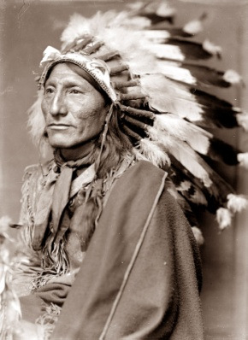
El principio de la autoridad
Primeras civilizaciones
Niños
El adulto
Jefe de la tribu
Abogado
Médico
Iglesia
Padres

Slide 13
La experiencia personal
La deducción
Radica en que partiendo de paradigmas más amplios y generalizaciones se llega a una conclusión de un fenómeno particular. Se va de lo general a los específico.
Estas conclusiones sólo serán verdaderas si la generalización que las sustenta, también es verdadera.
Buena parte de la información que obtenemos es por esta vía. Sin embargo, con frecuencia se comenten errores sobre lo que se aprende por observación.

Slide 14
La inducción
El investigador parte de la observación de casos concretos, específicos y procura establecer una relación general o conclusión que conecte los casos particulares.
La mayoría de las hipótesis científicas, exitosas o no, han surgido por razonamiento inductivo.

Slide 15
APRENDIZAJE VICARIO
El concepto lo propuso el psicólogo Albert Bandura en su Teoría del Aprendizaje Social en 1977.
Es también conocido como aprendizaje observacional, por imitación, por modelaje o aprendizaje cognitivo social.
Está basado en una situación social en la que el modelo que realiza una conducta determinada y el sujeto que realiza la observación de dicha conducta; esta observación determina el aprendizaje.

Slide 16
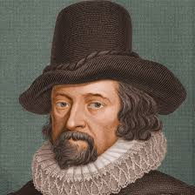
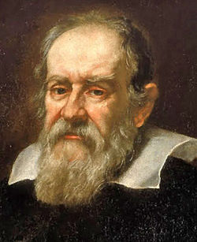
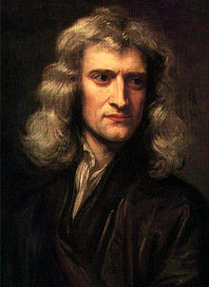
El método científico
Al inicio del siglo XVII
Francis Bacon
Sustituyeron la deducción y el pensamiento especulativo por la observación directa de los hechos utilizando el razonamiento inductivo.
Galileo
Newton

Slide 17
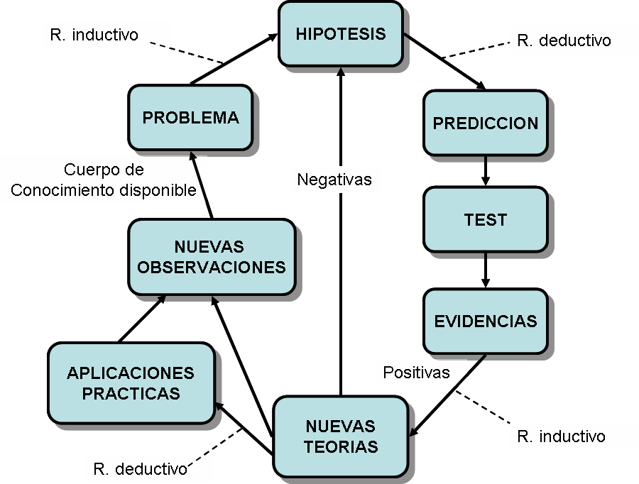
El método científico

Slide 18
El problema
Se requiere un observador que detecte una incongruencia entre lo observado con las teorías y modelos vigentes.
Einstein afirmaba que lo más importante en la investigación es “descubrir un buen problema”.

Slide 19
Hipótesis Las predicciones
Es una explicación tentativa de un fenómeno de la que se puede hacer una predicción. Las hipótesis hay que probarlas; es decir, deben ser sometidas a una prueba (test) para determinar si la explicación que se pretende hacer del fenómeno es cierta o no.
Normalmente se formulan mediante el razonamiento inductivo.
Hechos particulares que se deducen como consecuencia de alguna hipótesis.
Cada predicción correctamente formulada debe permitir su comprobación.

Slide 20
El test o prueba
Es el procedimiento de observación o experimento necesario para comprobar la predicción.
Debe demostrar lo que la predicción anticipó, para resolver si dicha predicción era falsa o verdadera.

Slide 21
Las evidencias
Corresponden a los resultados que se obtienen del test aplicado.
Si toda la evidencia acumulada es positiva, termina por aceptarse la hipótesis que se investigaba.
Si la evidencia es negativa, se revisa el test o la predicción, o simplemente se demuestra que la hipótesis resultó ser falsa.

Slide 22
La nueva teoría Nuevas observaciones
Cuando finalmente se acepta la veracidad de una hipótesis, se consideran nuevos modelos a partir de nuevas teorías .
La aplicación de la nueva teoría a la realidad permite dar interpretaciones más ajustadas a los hechos que se van observando.

Slide 23
Las aplicaciones prácticas
Después de algún tiempo, van surgiendo productos y procesos tecnológicos a partir de los nuevos descubrimientos científicos.

Slide 24
 | Tecnología
Hacer ciencia es explicar. | Hacer tecnología es producir.
La ciencia se expresa verbalmente, siendo los libros de texto y los artículos de revistas donde se acumula la información del trabajo científico. | La tecnología se expresa concretamente en la forma de objetos o procesos.
La ciencia es esencialmente reduccionista, buscando el menor número posible de principios y la generalización más alta. (Ej. biología molecular). | La tecnología busca una multiplicidad de soluciones prácticas o la capacidad de reproducir un aparato.
La ciencia busca explicaciones abarcadoras para sucesos naturales y trata de mantenerse explicando estos sucesos. | La tecnología, es intervencionista y pone más énfasis sobre la predicción y el control que sobre la explicación de los fenómenos.
La ciencias procuran hacer descubrimentos para llegar al origen y las causas de los fenómenos. | La tecnología está dedicada a resolver problemas y a la toma de decisiones relacionadas con asuntos prácticos, sin importar si es o no posible una solución ideal.

Slide 25
Referencias
Labarca, A. (2016, 15). El Método
Científico Aplicado a las Ciencias de la Educación. Retrieved from http://www.sectormatematica.cl/pedagogia/21%20mie_modulo1.pdf
Bunge, M. (2000). La Investigación Científica.
Su Estrategia y Filosofía. Barcelona, España: Ariel.

